Slide 1

テーマ模索& 自然語処理
9ldi1101
Siwon Seo

Slide 3
A Survey of Textual Emotion Recognition and Its Challenges
Jiawen Deng, Fuji Ren 21 January 2021
IEEE
テキスト感情認識(TER)
DNNの使用に焦点を合わせた最新TER発展に対する調査
大規模、高品質のデータセットの不足、曖昧な感情の境界、テキストからの不完全な感情情報、会話 の四つの面で残されてる課題について論じる。
観覧研究者たちがこの分野の研究現状、残されている問題及び今後の方向性について分かれるようにする目的で書かされた文書。

Slide 4
Attention-based Multi-modal Sentiment Analysis and Emotion Detection in Conversation using RNN
Huddar, Mahesh G.; Sannakki, Sanjeev S.; Rajpurohit, Vijay S. 06 / 2021
International Journal of Interactive Multimedia and Artificial Intelligence, Vol. 6, Nº6
RNN基盤で発言での会話の相手と文脈の状態を捉える。
両方注意メカニズムは様相と重要性の関係について理解する。

Slide 5
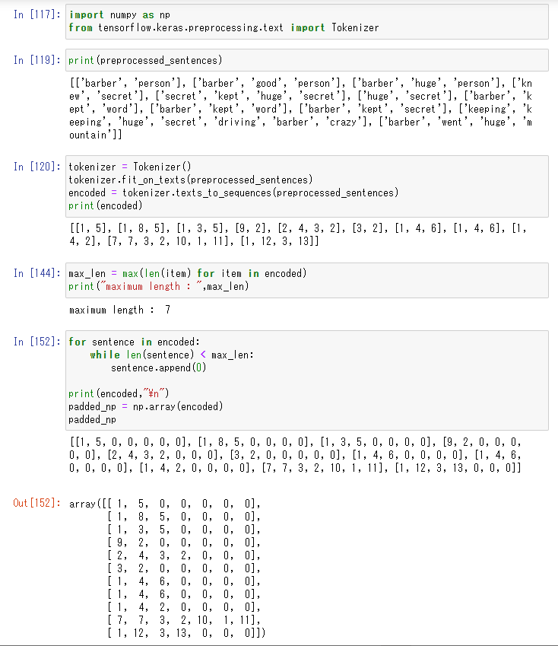
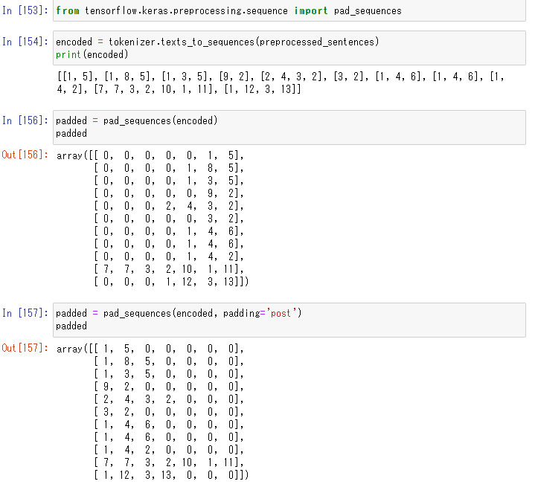
Padding

Slide 6
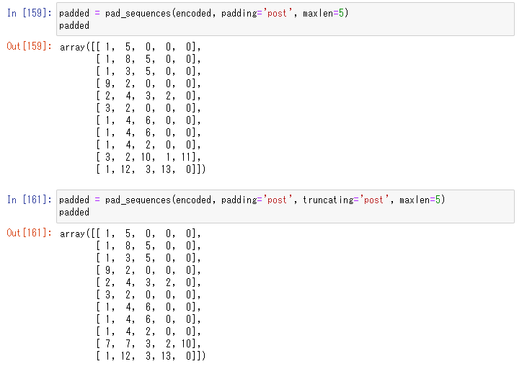

Slide 7
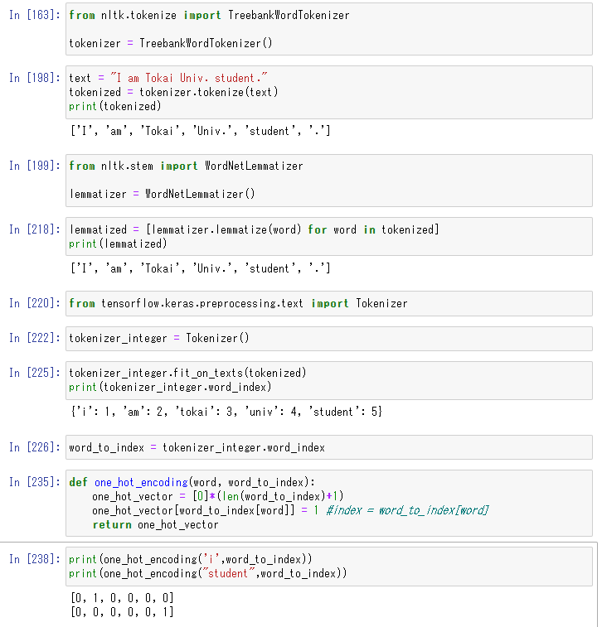
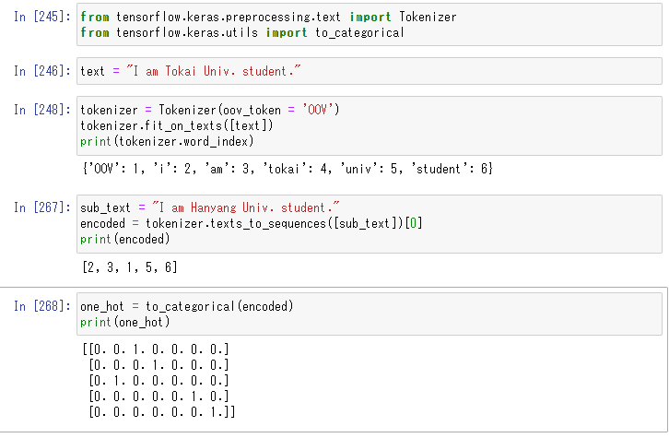
One-Hot Encoding

Slide 8
One-Hot Encodingの限界
単語集合の大きさがベクトルの次元数になる。 ー＞ 容量的にすごく非効率的
単語の類似度の表現ができない。
潜在意味を反映し、ベクトル化
1．カウント基盤 (LSA, HAL)
2. 予測基盤 (NNLM, RNNLM, Word2Vec, FastText)
3. 同時使用 (GloVe)

Slide 9
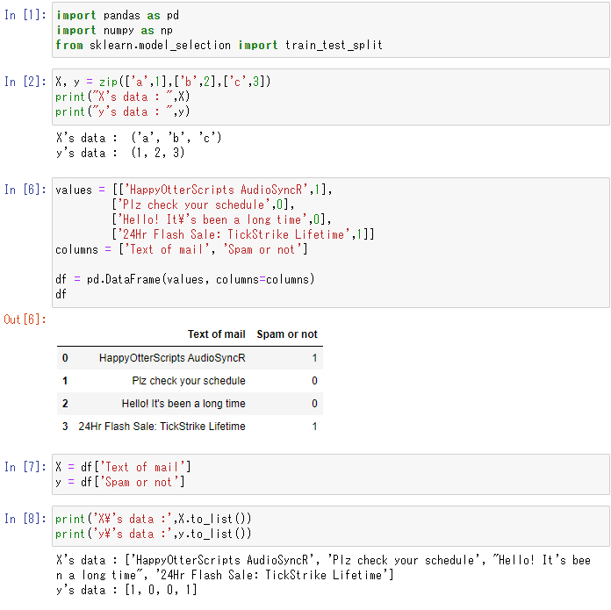
Splitting Data

Slide 10
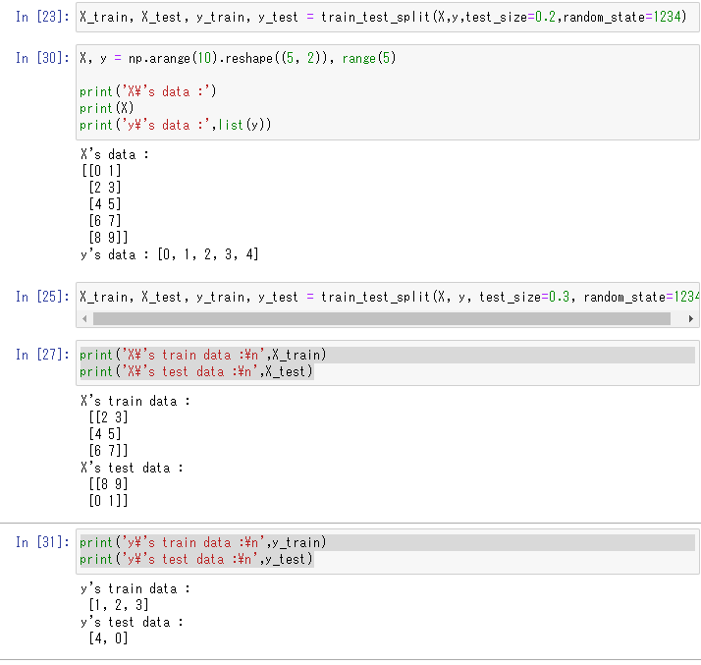
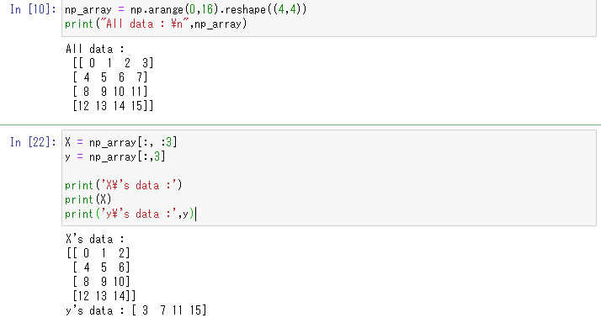

Slide 11
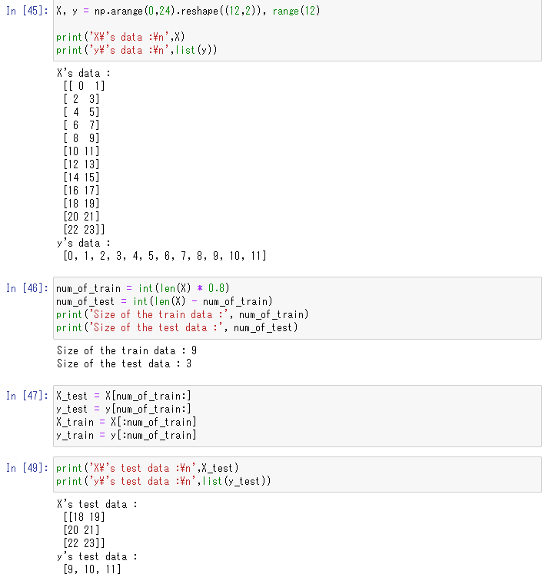

Slide 12
Language Model

Slide 13

Statistical Language Model (SLM)
統計的言語モデル
$P\left(w_{1}, w_{2},w_{3}, … w_{n}\right)= \prod_{n=1}^{n}{P(w_{n}|}w_{1}, …, w_{n−1})$
SLMの限界 → 訓練されてない文章や単語には対応できない。 = Sparsity Problem

Slide 14
N-gram model
SLMの一種。一般的なSLMとの違いは一部の単語だけを考慮する。
N=考慮する単語の数。
Sparsity Problem
→ 考慮する単語の数を減らすことでカウントができない可能性を減らす。
N=1 : Unigram N=2 : Bigram N=3 : Trigram N=4~ : 4~gram
相変わらず N-gramに対する Sparsity Problemは存在する。
N個を選ぶのは Trade-off 問題。 （確率か正確度か）

Slide 15
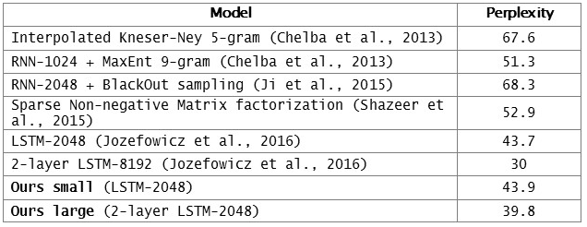

Perplexity (PPL)
PPL= 文章確率の逆数
低いほど性能がいい
$PPL\left(W\right)=\sqrt[N]{\frac{1}{P\left(w_{1}, w_{2},w_{3}, … w_{n}\right)}}$
PPLの意味 : 選択可能である場合の数をいみする分岐の係数(Branching factor)

Slide 16
Count based word representation

Slide 17
Bag of Words (BoW)
単語の間の順序は考慮せず、出現頻度だけを利用してテキストを数値化する表現方法。
過程 : ①各単語に固有な整数インデクスを与える。
②各インデクスの位置に単語トークンの登場回数を記録したベクトルを作る。
主に登場した単語を基準にどんな文書であるのか判断する作業に使われる。
→分類や類似度の問題などによく利用される。

Slide 18
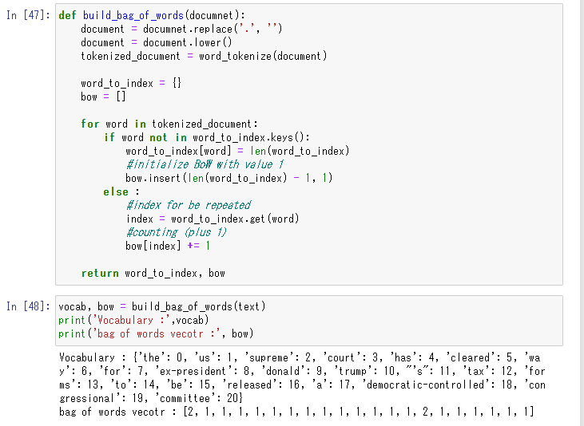
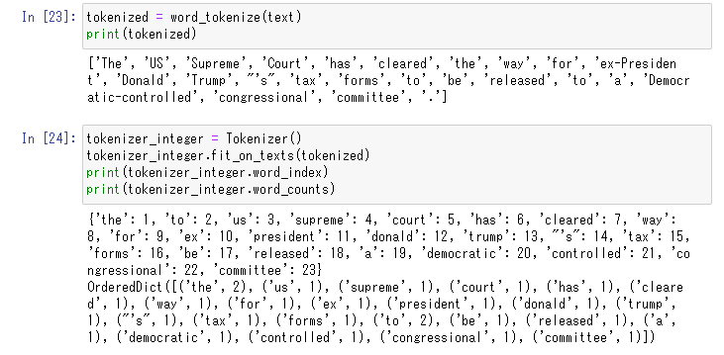
Text : The US Supreme Court has cleared the way for ex-President Donald Trump's tax forms to be released to a Democratic-controlled congressional committee.

Slide 19
